Slide 1
票管家
支持高并发抢票的票务管理系统
陈泽政 练泓睿 杨景博 朱德天

Slide 2




CATALOGUE
目录
项目介绍
1
Brief Introduction
架构与技术
2
Architecture and Technology
成果展示
3
Achievement Display
4
团队分工
Team division

Slide 3
产品与服务

Slide 4


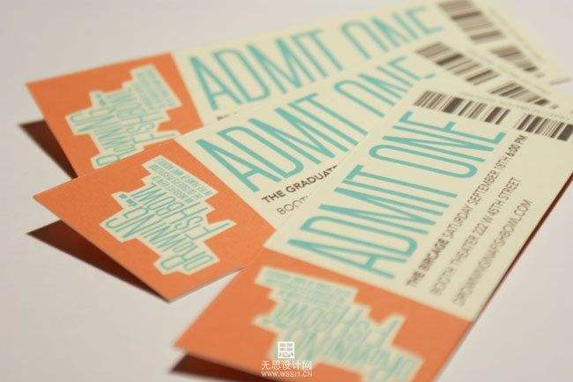
项目介绍
“票管家”是一个能够处理用户高并发抢票的购票系统，支持用户浏览、收藏、购票等等操作。
进入页面后，用户可以浏览当前在售的所有演出票，也可以对想要了解的演出进行搜索。同时用户可以对演出进行购票和收藏操作。在个人页面中，用户可以浏览自己的已购买的演出票和已收藏的演出。

Slide 5
架构与技术

Slide 6
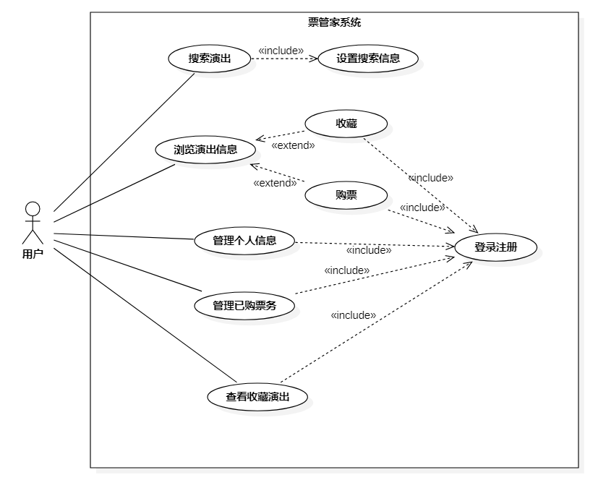
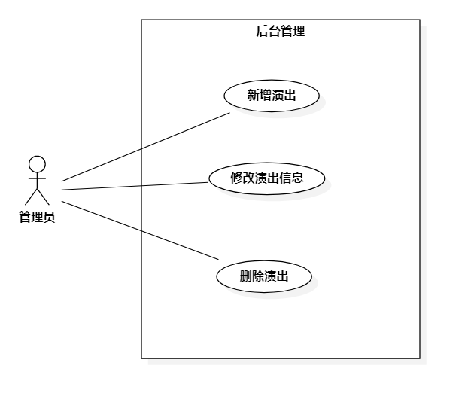
用例分析
用户层
管理层

Slide 7


使用技术
前端
后端
VUE框架
Java的Springboot框架以及其他扩展框架等

Slide 8
成果展示

Slide 9
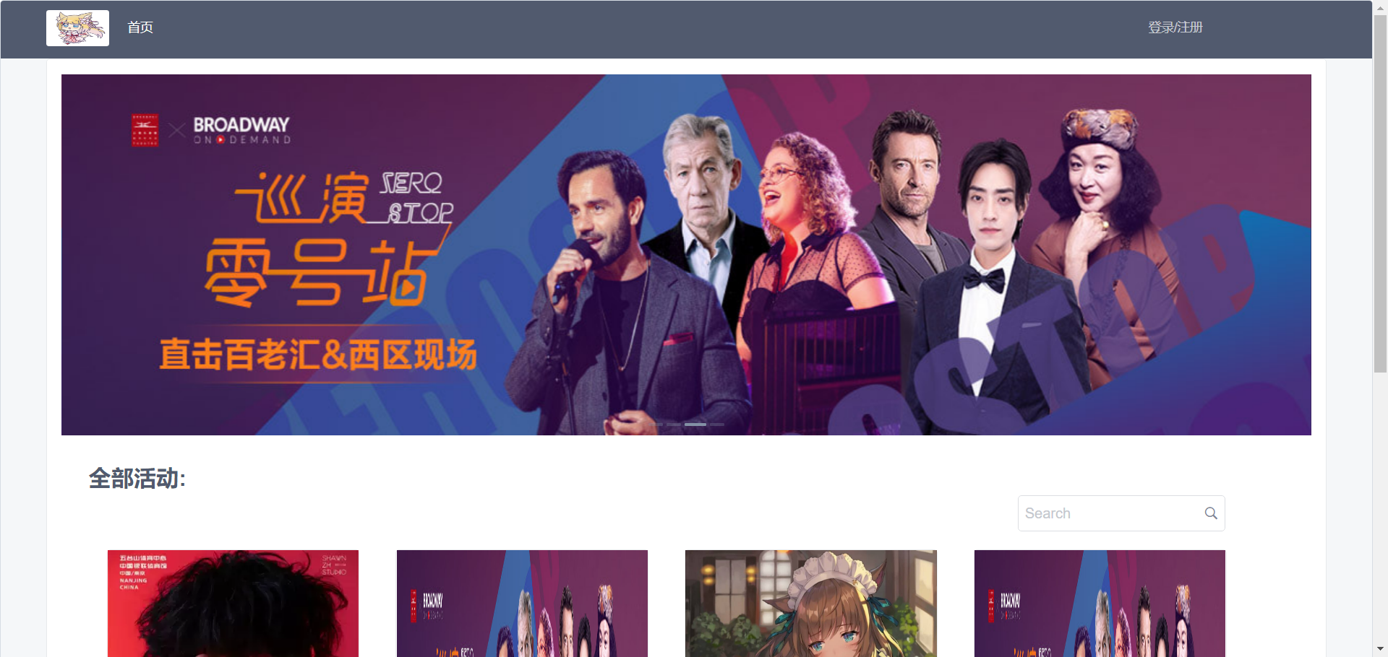
前端：首页

Slide 10
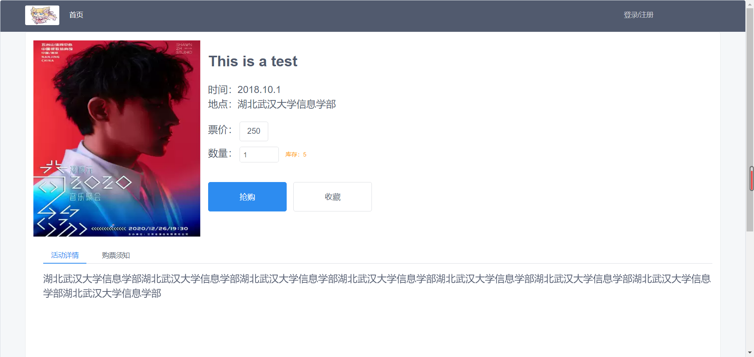
前端：活动详情

Slide 11
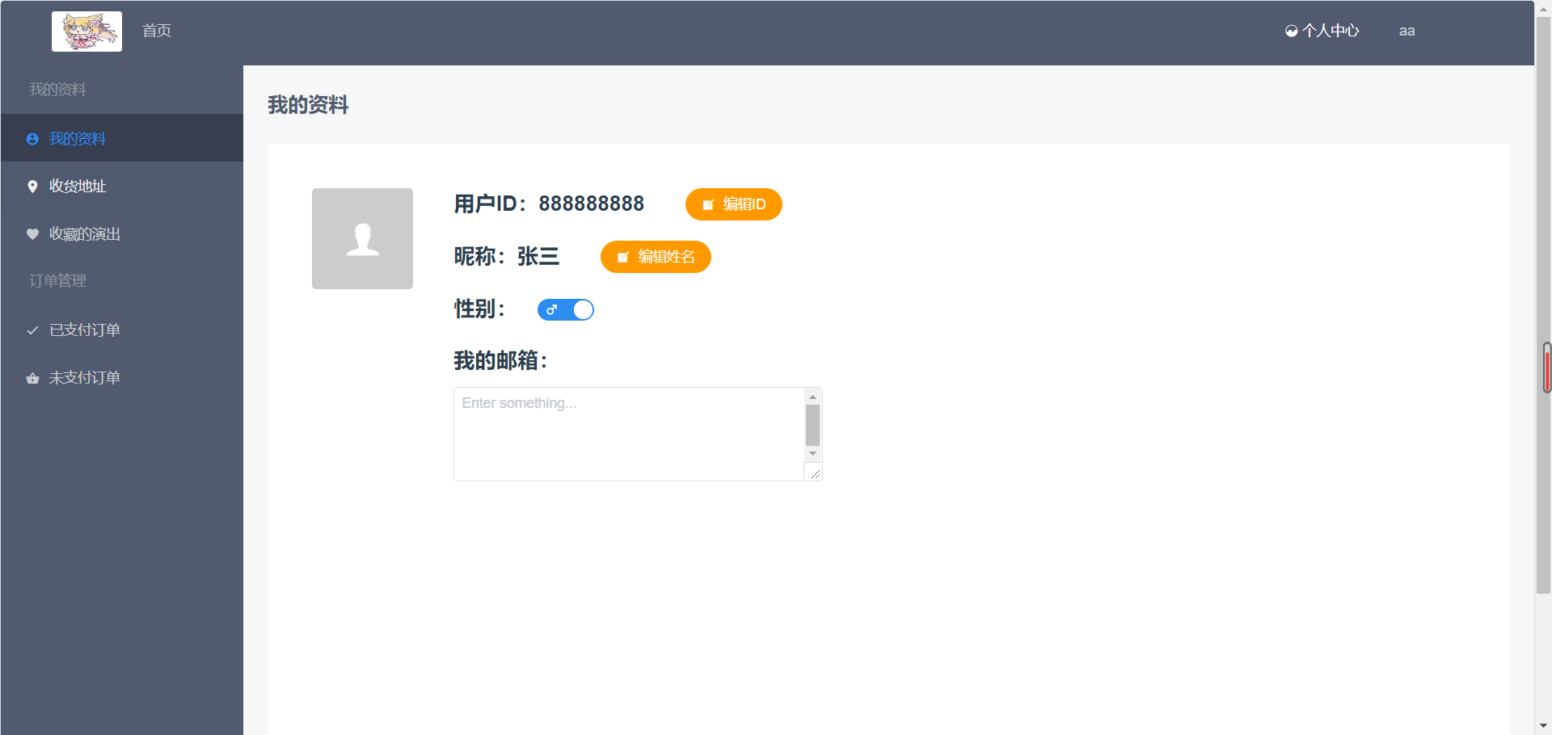
前端：用户资料

Slide 12
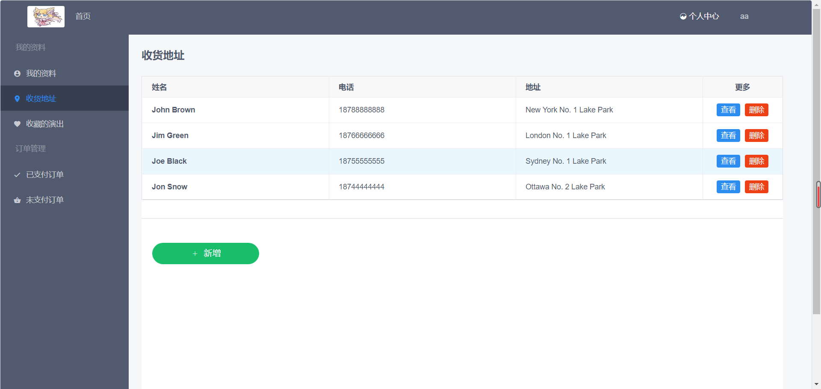
前端：收货地址记录

Slide 13
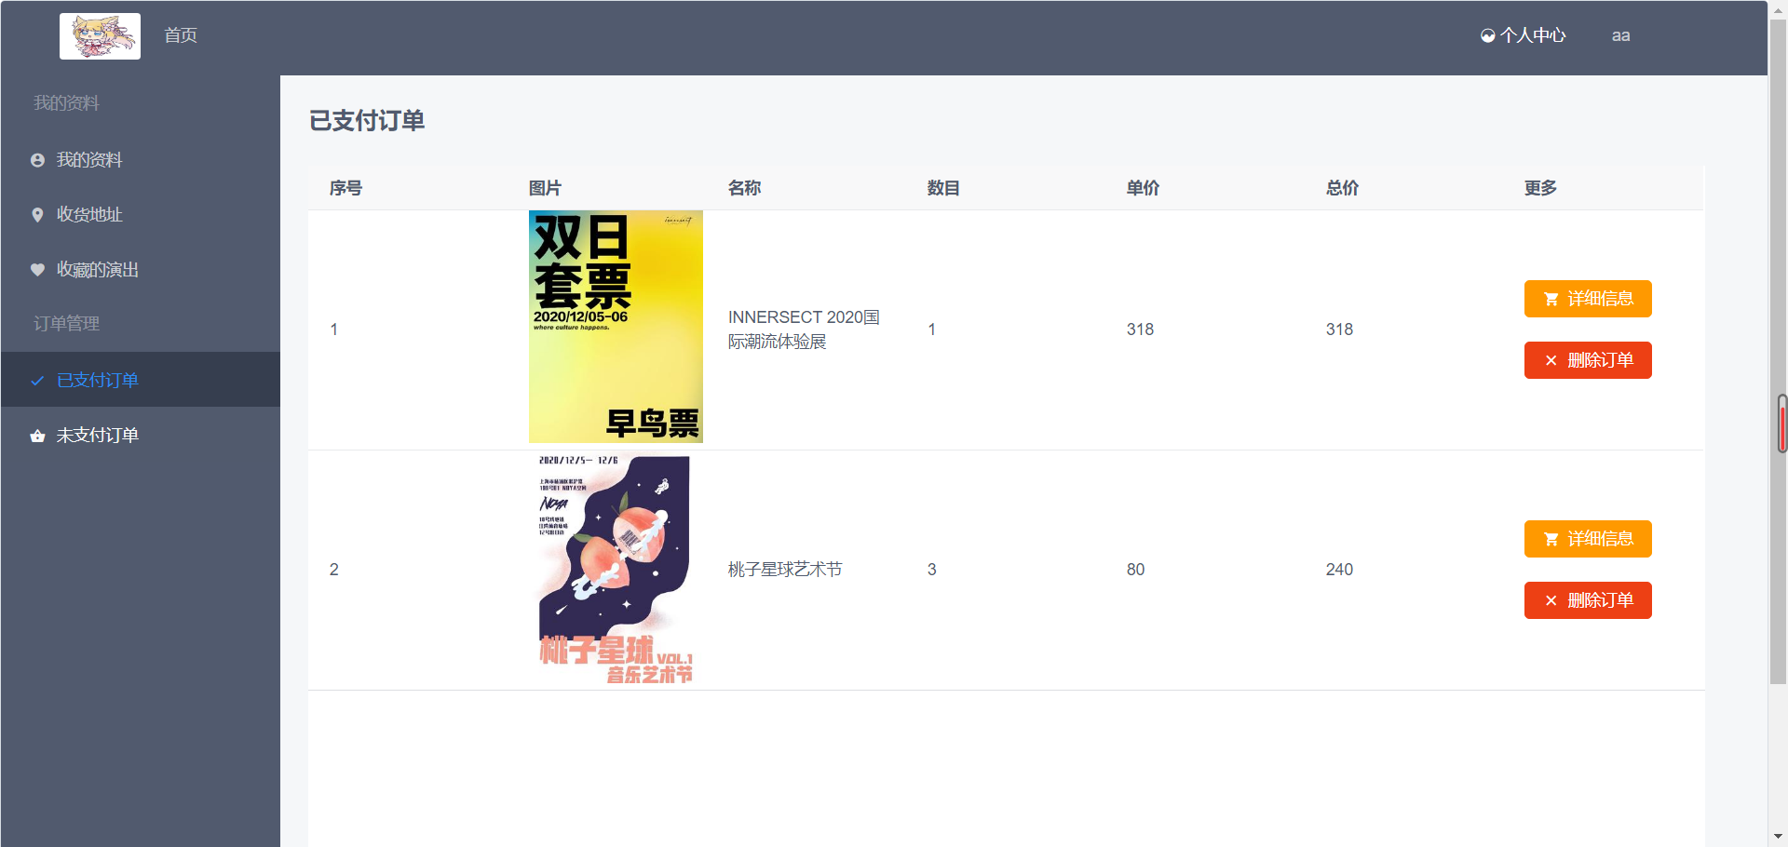
前端：订单记录

Slide 14
后端：数据库
·用户数据库：用户数据库主要存储用户个人信息，包括有用户的ID和昵称，性别和电子邮箱等信息，用户操作主要包含登录和注册以及修改个人信息，其中登录操作要用到JWT权限认证机制，用户与地址关联，每个用户有自己的收货地址列表。
·收藏数据库：收藏数据库存储的是个人对活动的收藏关联，主要用以实现用户对于某个活动的收藏与取消收藏，以及查看个人收藏的活动。
·订单数据库：订单数据库包含有用户与活动的关联，存储的是用户对某一活动的购买详情，包括有订单的活动信息，用户个人信息等，主要操作有增加和删除订单以及查询订单。
·地址数据库：地址数据库是用户个人所填的收货地址、收货人、收货人手机号组成的，其主要用来作为订单详情页面的显示，方便购买时直接选为收获地址，主要操作为增加，删除，修改和查看地址信息（只能查看用户自己的）
·活动数据库：活动数据库存储的是每一个活动的信息，包括有举办人ID，举办时间，活动门票限定数目，活动举办地，活动介绍信息和活动封面，存储了活动的详细信息，主要操作为增加删除，修改和查看活动信息（只能由管理员操作，并且管理员只能对自己添加的活动进行删除和修改）

Slide 15

后端：Redis缓存
Redis支持主从同步。数据可以从主服务器向任意数量的从服务器上同步，从服务器可以是关联其他从服务器的主服务器。这使得Redis可执行单层树复制。存盘可以有意无意的对数据进行写操作。由于完全实现了发布/订阅机制，使得从数据库在任何地方同步树时，可订阅一个频道并接收主服务器完整的消息发布记录。同步对读取操作的可扩展性和数据冗余很有帮助。
为了更快的响应用户的购票请求，使用Redis缓存每个活动剩余的名额，如果名额不足，用户请求将被直接拒绝，否则，将用户请求缓存在Redis的消息队列中，然后新开一个线程，持续从队列中取出请求，查询MySQL数据库，用户请求是否能满足，如果能满足，则修改Redis缓存和MySQL中数据。

Slide 16
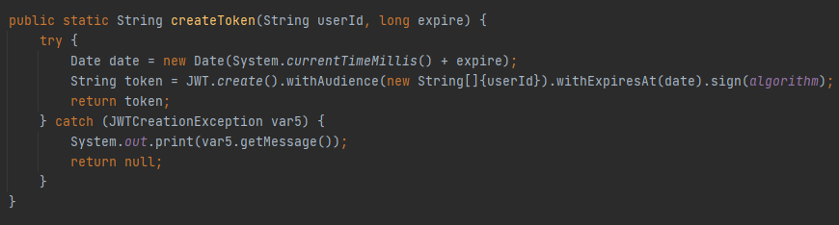
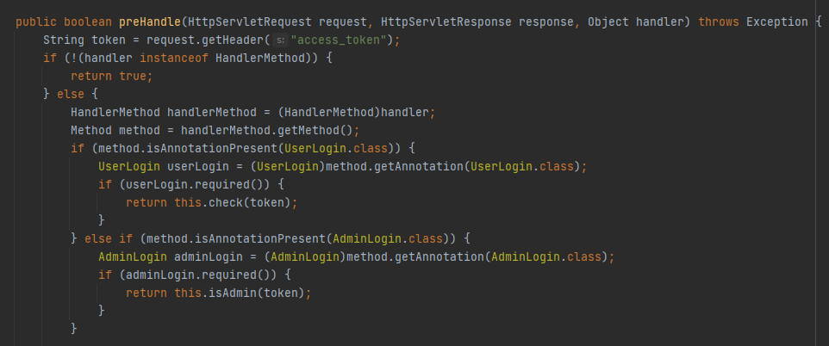
后端：JWT权限认证
Json web token (JWT), 是为了在网络应用环境间传递声明而执行的一种基于JSON的开放标准，该token被设计为紧凑且安全的，特别适用于分布式站点的单点登录（SSO）场景。JWT的声明一般被用来在身份提供者和服务提供者间传递被认证的用户身份信息，以便于从资源服务器获取资源，也可以增加一些额外的其它业务逻辑所必须的声明信息，该token也可直接被用于认证，也可被加密。
我们使用JWT进行用户登录和权限认证。
为了更好地提升用户体验并且保证安全性，我们还采用了双Token机制。具体来说在代码中自定义了若干个用于控制权限的注解，还有一个用于检查权限的拦截器。
最终我们的系统在保证安全性的同时，也考虑到了实现的简单性和稳定性
·JWT中token生成
·拦截器

Slide 17
团队分工

Slide 18
团队分工
朱德天
练泓睿
WebAPI和数据库开发
前端以及软件后端高并发开发
陈泽政
杨景博
WebAPI和后端高并发开发
VUE前端开发

Slide 19
    THANK YOU
THANK YOU

